Slide 1




La nobleza
de los perros

Slide 2
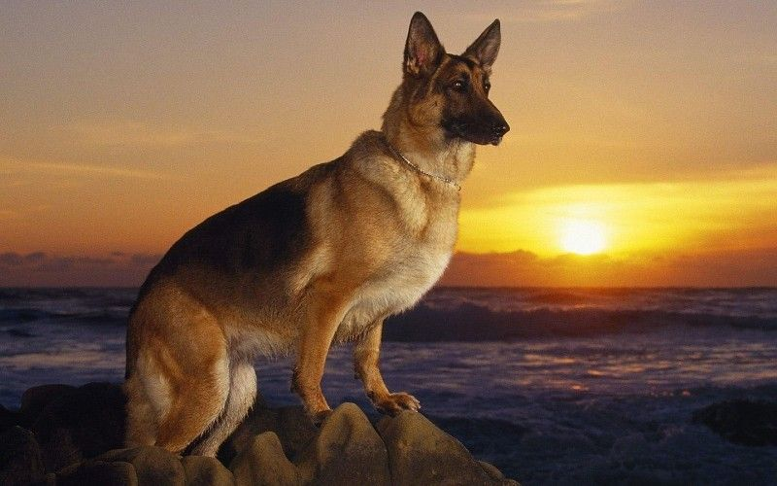

Slide 3
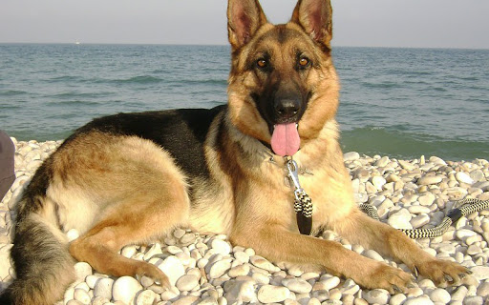

Slide 4
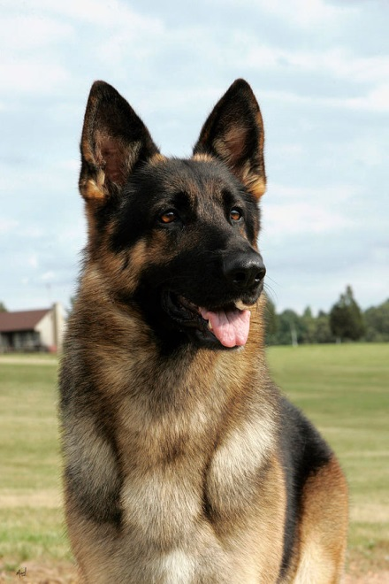
LA NOBLEZA DE LOS PERROS
Los perros son animalitos que practican la empatía, ya que siempre están pendientes de nosotros y dispuestos a darnos una “pata” amiga para hacernos sentir mejor o ayudarnos. Pero esta no es la única cualidad de estos animales que son nuestros amigos, aunque sí una de las más destacadas, pero otra gran cualidad es la nobleza.

Slide 5
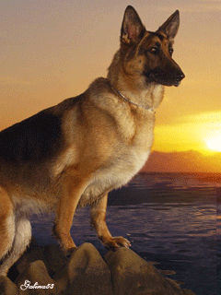

Slide 6
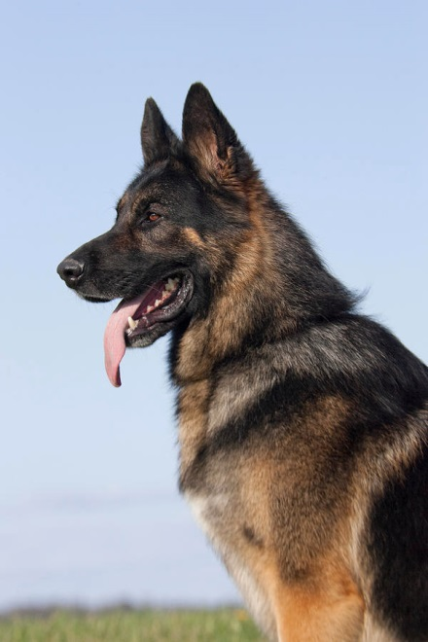
¿Qué es la nobleza? La nobleza es la cualidad de grandeza de espíritu y de alta generosidad, que repercuten en acciones llenas de humildad y fidelidad. Se puede decir que la nobleza hace a la persona, o al animal en este caso, cariñoso y compasivo común gran interés personal en los demás, y siempre intentando ayudar o hacer el bien por hacer sentir bien a otros.

Slide 7
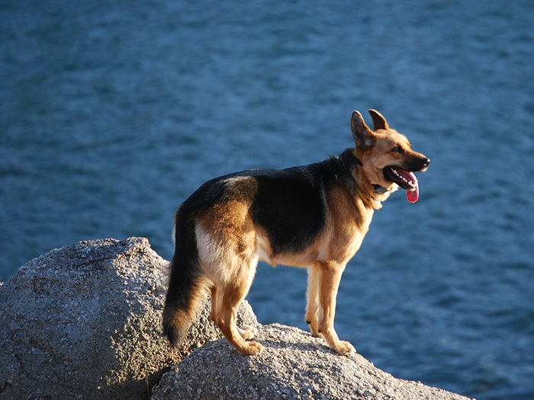

Slide 8
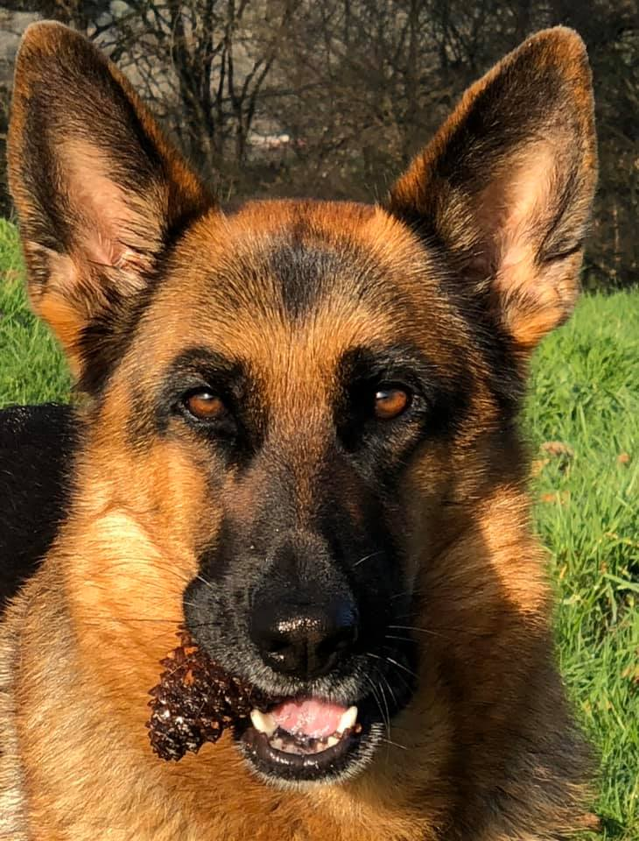

Slide 9
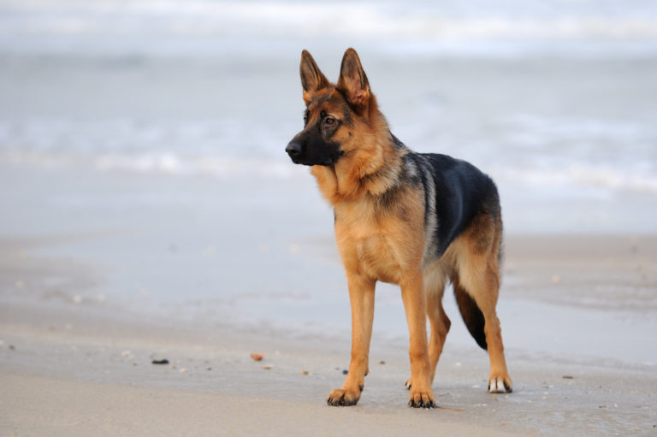

Slide 10
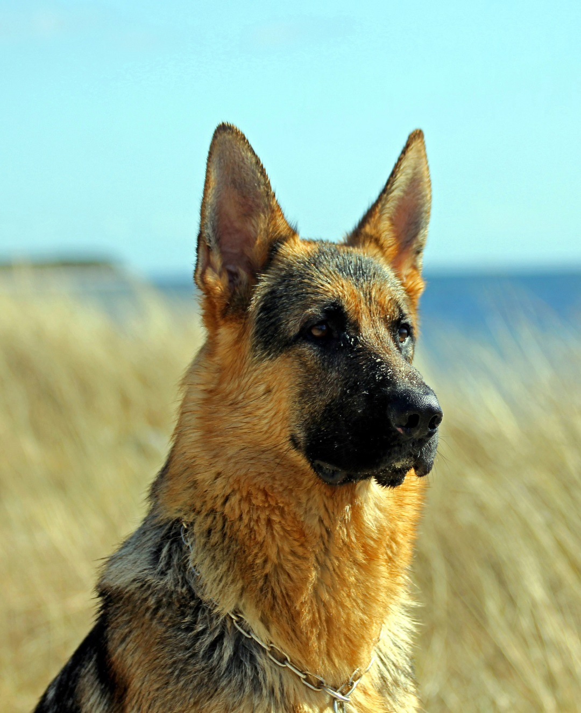
Se dice que el perro es el animal más fiel que existe. Ellos se lo han ganado a pulso, pues siempre están a tu lado, no importa cuál sea tu estado de ánimo, a todas horas te echan una mano, o mejor dicho, te dan una pata, y hasta te intentan hacer reír cuando te ven triste. Te acompañan hasta su último día sin condiciones, sin pedir nada a cambio. Te quieren sin reparos, sin peticiones.

Slide 11
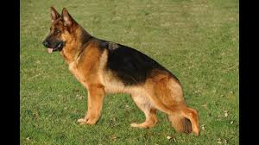

Slide 12
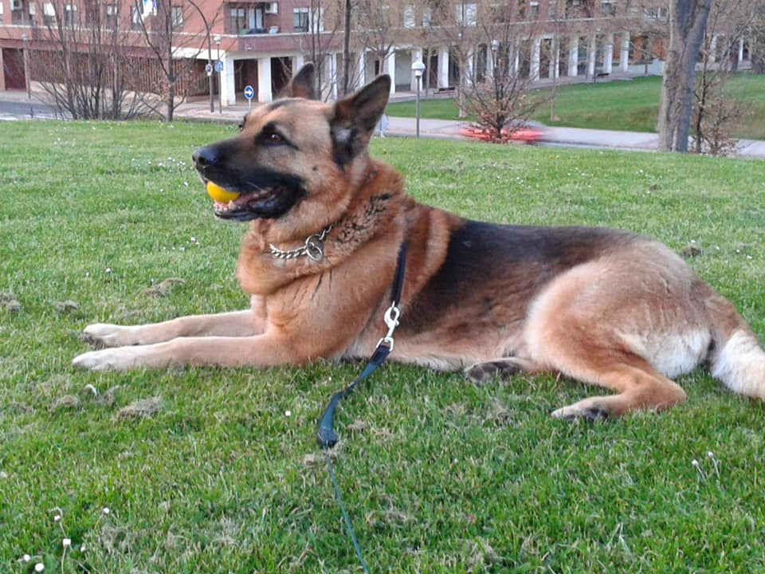

Slide 13
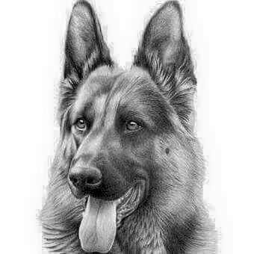
CARTA DE UN PERRO
A SU AMO
A MI AMO: A ti, que eres mi jefe, mi líder, mi guía, necesito decirte algo.
Piensa que desde el momento en que me escogiste para llevarme a vivir contigo, a partir de entonces, te entregué mi vida de manera absoluta, incondicional. No me importó que tipo de casa tenías, donde me ibas a alojar, que me darías de comer, nada. Lo único importante para mí es que me habías elegido.

Slide 14
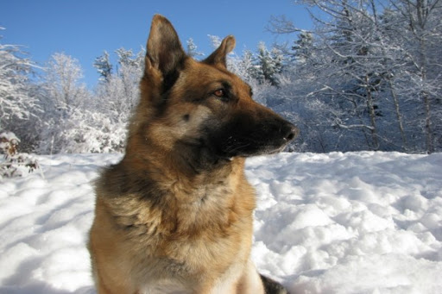

Slide 15
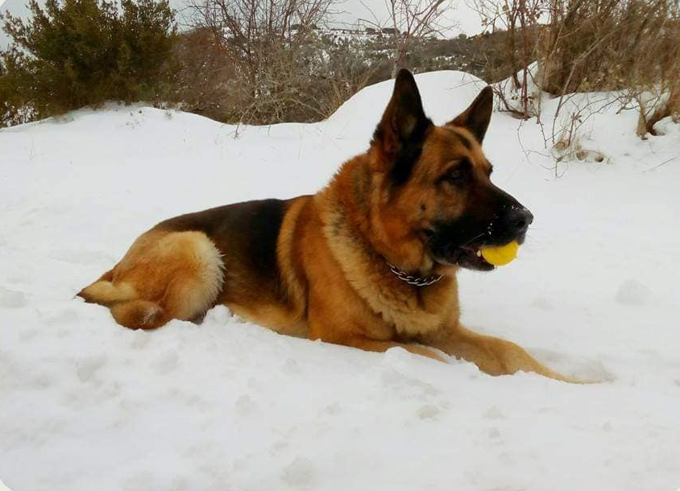

Slide 16
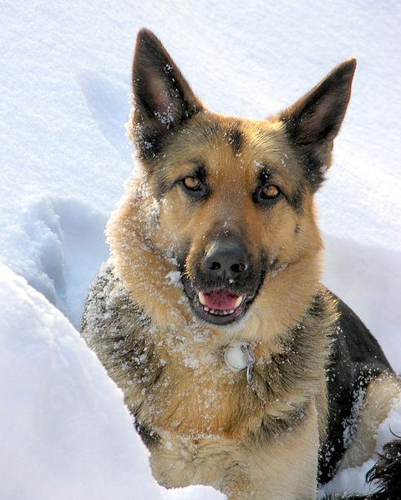

Slide 17
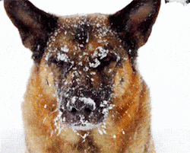

Slide 18
Crecí a tu lado aprendiendo lo que querías enseñarme, saliendo a pasear cuando tú lo dispusieras y aprendí también a quedarme en casa solo, esperando por ti, el tiempo que fuera necesario y mi mayor alegría era oírte y verte al regresar. Por supuesto que te aceptaba sin importar el estado de ánimo que trajeras, yo lo entendía y me adaptaba a el de inmediato, si venías alegre yo me entusiasmaba contigo y estaba dispuesto a lo que tú quisieras, salir a caminar, jugar con la pelota, lo que fuera... Tu alegría era mi alegría.

Slide 19
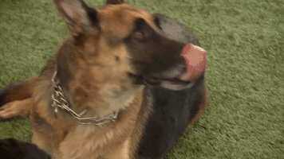

Slide 20
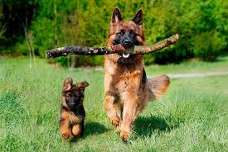

Slide 21
Si venías enojado trataba de hacerme pequeño, no molestar, esperar a que te calmaras, y si venías enfermo o cansado, me quedaba a tu lado, cuidándote, vigilante, alerta....
Pasamos los años compartiendo, aprendiendo un poco cada día como éramos los dos. Me siento muy feliz de sentir como ha crecido el amor entre nosotros, nos gusta estar juntos, divertirnos, aprender cosas, pero... no se si tú lo sepas, yo voy a envejecer antes que tú, mi cuerpo sentirá los estragos del tiempo y es de eso que quiero hablarte...

Slide 22
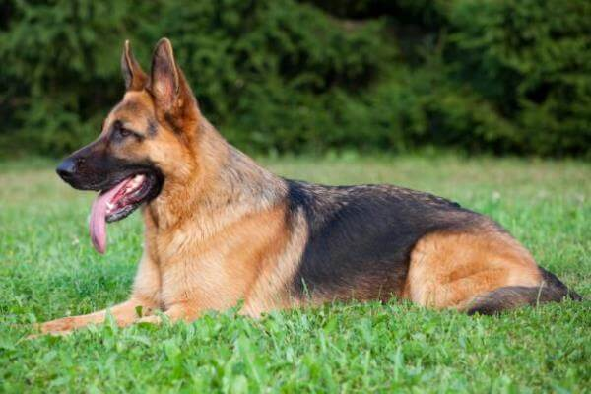

Slide 23
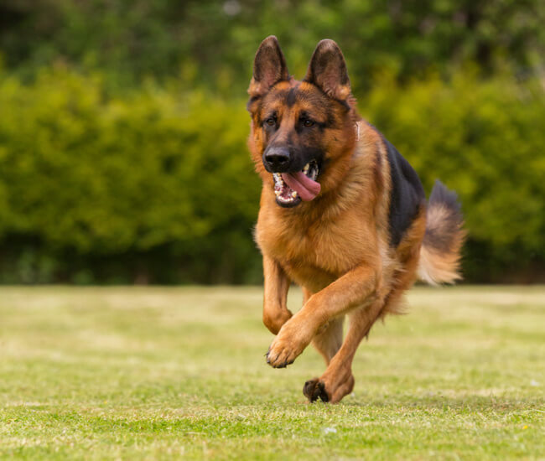

Slide 24
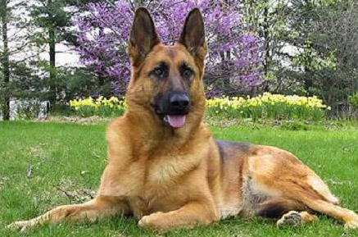

Slide 25
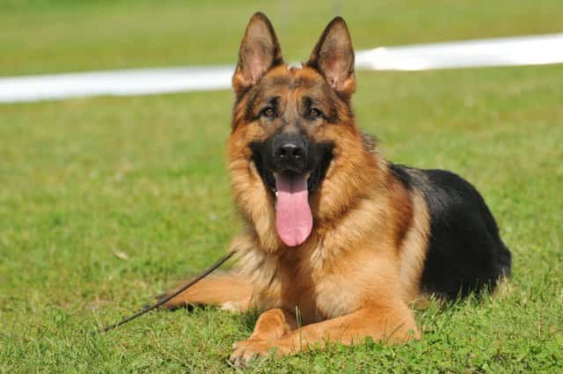

Slide 26
Cuando envejezca, por favor, cuídame, no me abandones. Quizá tenga problemas para oír o para ver como antes, quizá mi caminar sea más lento pero sigo siendo tu compañero de siempre, acéptame con las limitaciones que vaya trayendo la edad y busquemos nuevas formas de disfrutar la vida. Tal vez no pueda ir por la pelota con la velocidad que lo hacía antes, pero puedo aprender nuevos trucos.
Y cuando el tiempo o la enfermedad te indiquen que ya no puedo más, déjame ir con dignidad.

Slide 27
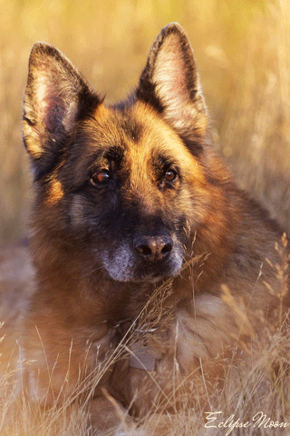

Slide 28
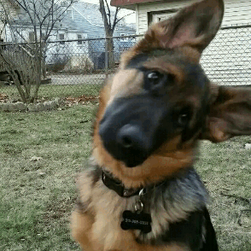

Slide 29
No esperes que el dolor o la debilidad acaben conmigo. Te he entregado mi vida hasta el punto en que tú puedes decidir cuándo ayudarme a terminar. Sé que esta decisión te entristecerá mucho pero por el mismo amor que me tienes, no prolongues inútilmente una situación en la que los dos estamos sufriendo. Yo se que tomarás la decisión en el momento correcto. Déjame ir y quédate con nuestros recuerdos que yo llevaré grabados en mis ojos y en mi corazón la imagen del ser vivo que más amé en la vida...
CON AMOR, TU PERRO

Slide 30


Slide 31

Hoy es miércoles, 04 de marzo de 2020
Ahora mismo son las 15:08 horas.
UN FUERTE
ABRAZO,
QUE TENGAS
UN BUEN DIA

Slide 32







¿Te ha gustado?
Puedes ver más entrando
Aquí
Además puedes recibir powerpoints en tu correo electrónico suscribiéndote aquí:

